Slide 1
MISSION 1 -AP – GSBFRAIS – DEPLOIEMENT

Slide 2
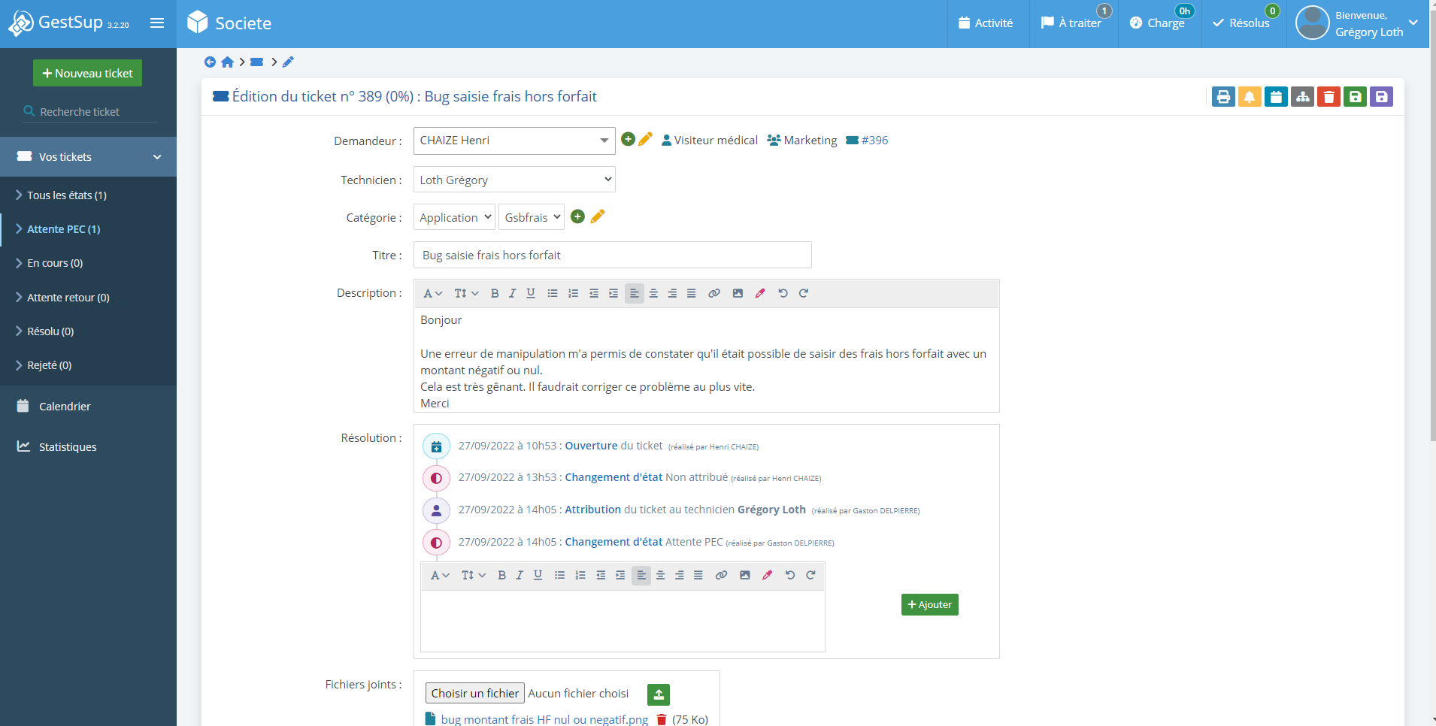
TICKET :

Slide 3
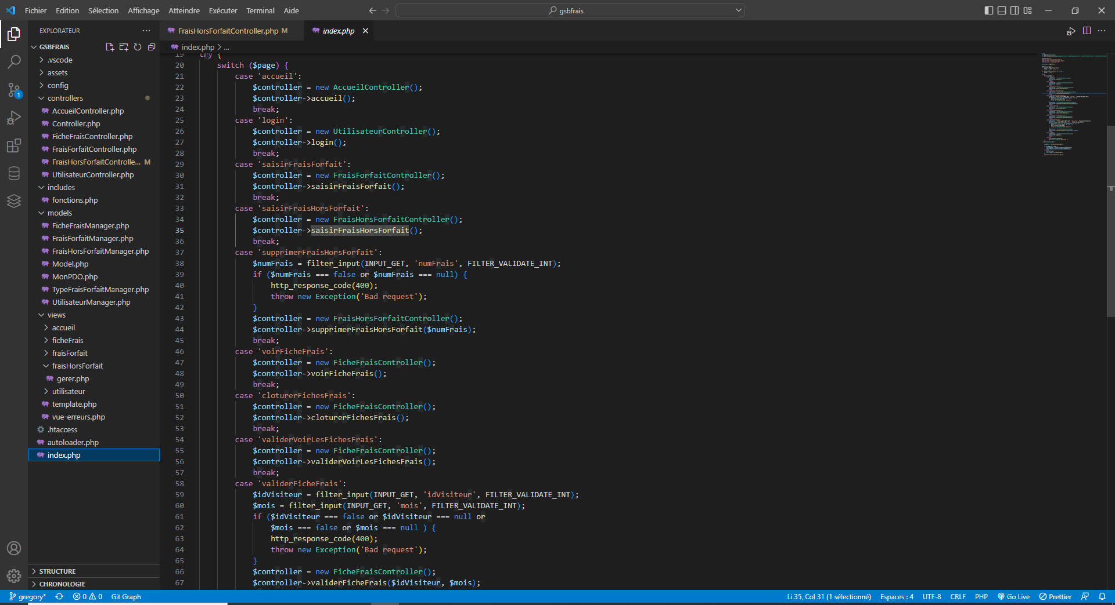
CODE :

Slide 4
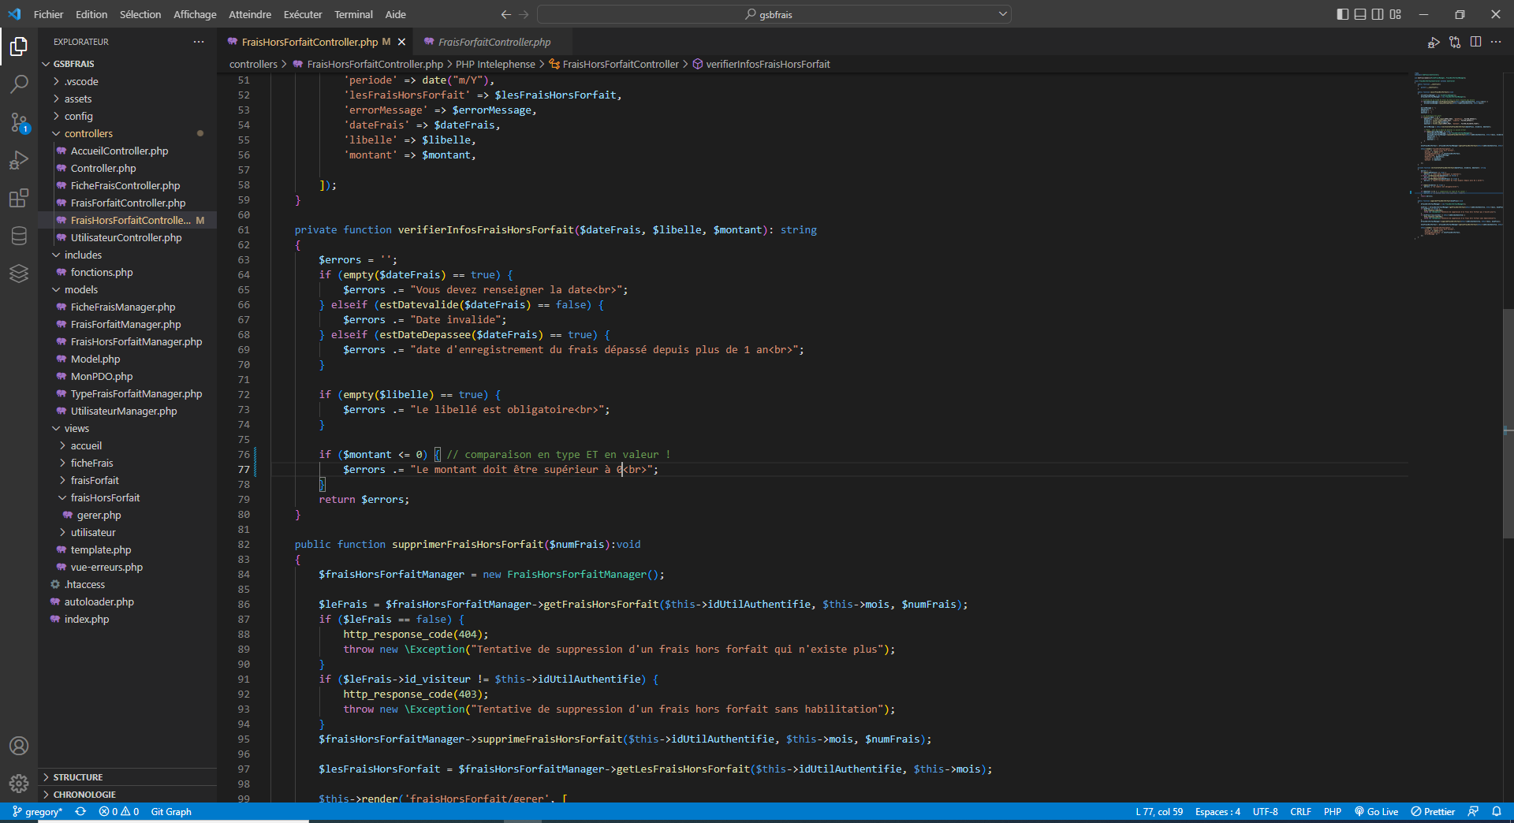

Slide 5
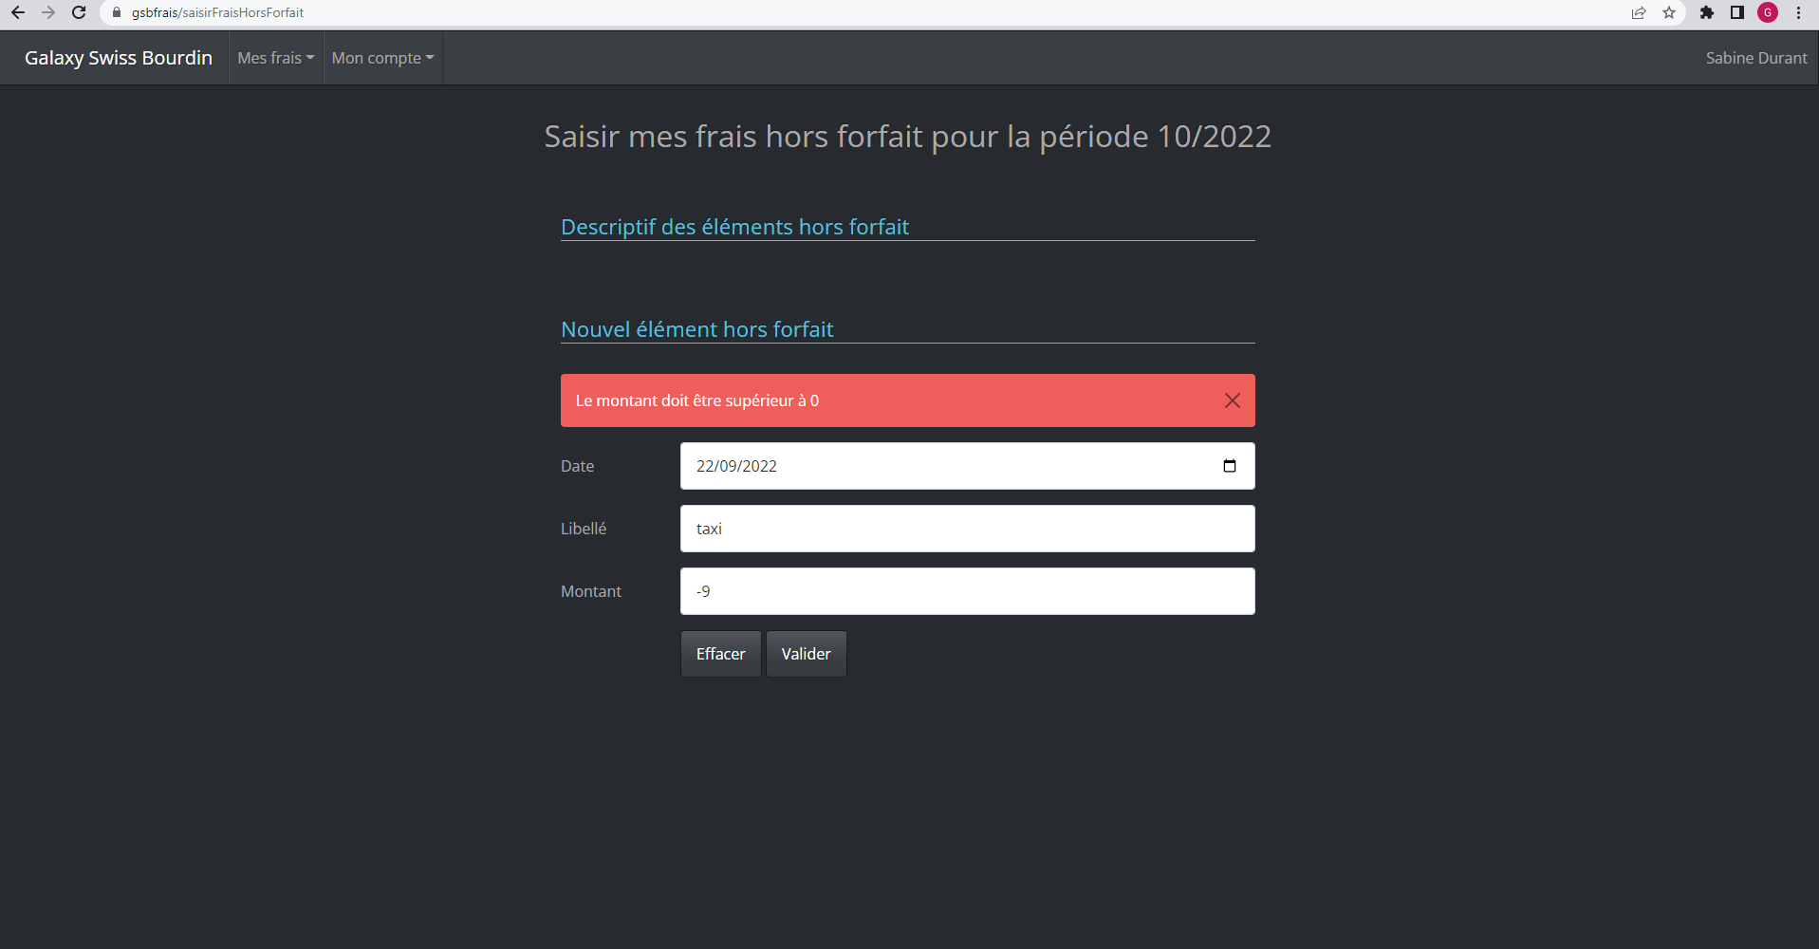
RESULTAT :

Slide 6
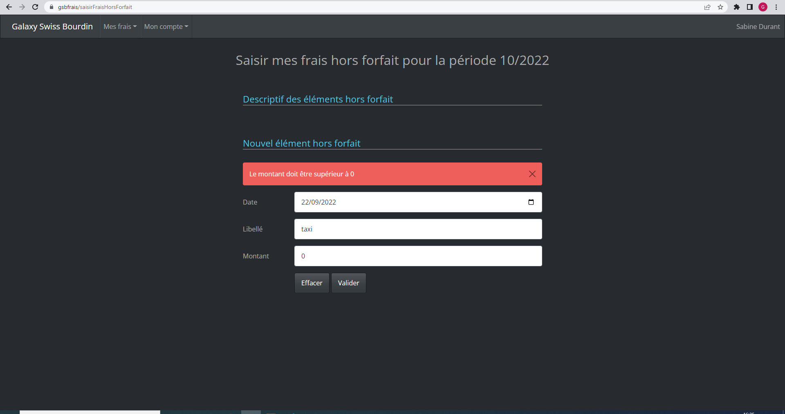

Slide 7
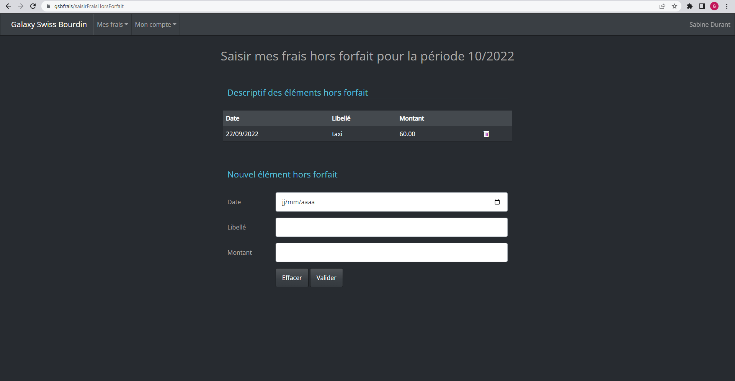

Slide 8
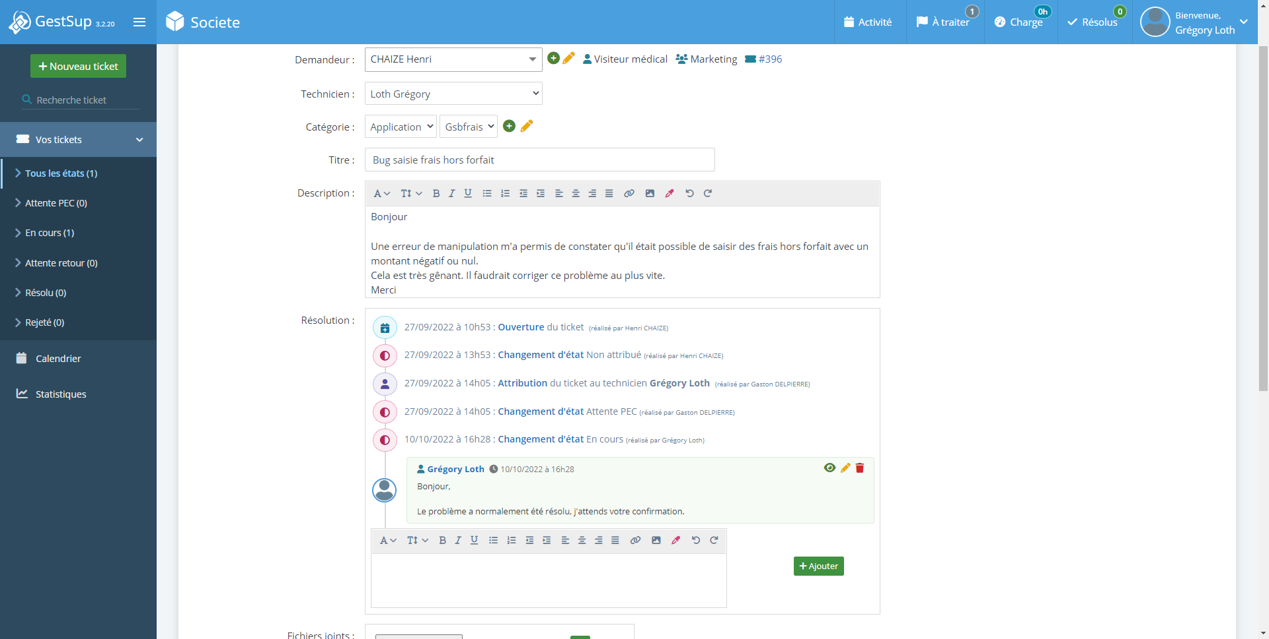
VALIDATION DU TICKET :

Slide 9
